Slide 1

TIẾNG VIỆT 1
BÀI 15:
Ôn tập và kể chuyện

Slide 2
MỤC TIÊU BÀI DẠY
1. HS thực hiện được
- Nắm vững cách đọc các âm u, ư, ch, kh; cách đọc các tiếng, từ ngữ, câu có các âm u, ư, ch, kh hiểu và trả lời được các câu hỏi có liên quan đến nội dung đã đọc.
2. Học sinh vận dụng được:
- Phát âm đúng các âm u, ư, ch, kh. Đọc đúng các tiếng, từ ngữ, câu có các âm u, ư, ch, kh
- Viết đúng các chữ u, ư, ch, kh viết đúng các tiếng từ ngữ có chữ u, ư, ch, kh
- Phát triển vốn từ dựa trên những từ ngữ chứa các âm u, ư, ch, kh có trong bài học.
- Trả lời câu hỏi về những gì đã nghe và kể lại câu chuyện.
3. Học sinh có cơ hội hình thành, phát triển:
- Phát triển kỹ năng viết thông qua viết từ ngữ chứa một số âm, chữ đã học.
- Phát triển kỹ năng nghe và nói thông qua hoạt động nghe kể câu chuyện “Con quạ thông minh”.

Slide 3

 | e | ê | i | u | ư­
k
h |  |  | h
l
ch
kh
ke
kê
ki ­
he
hê
hi
hu
hư
le
lê
li
lu
lư­
che
chê
chi
chu
chư­
khe
khê
khi
khu
khư

Slide 4
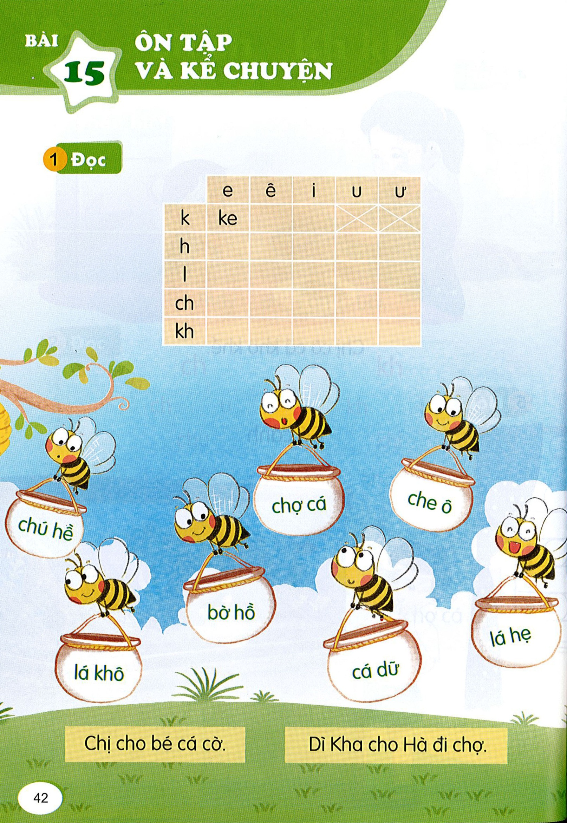

Slide 5
Chị cho bé cá cờ.
Dì Kha cho Hà đi chợ.

Slide 6

chú hề
 | e | ê | i | u | ư­
k
h |  |  | h
l
ch
kh
lá khô
ke kê ki ­
bờ hồ
he
hê
hi
hu
hư
chợ cá
le
lê
li
lu
lư­
cá dữ
che
chi
chê
chu
chư­
che ô
khê
khe
khi
khu
khư
lá hẹ
Chị cho bé cá cờ.
Dì Kha cho Hà đi chợ.

Slide 7








Thư Giãn

Slide 8


Slide 9
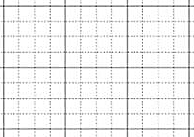
δo

Slide 10
Άı

Slide 11


Slide 12
Viết vở

Slide 13
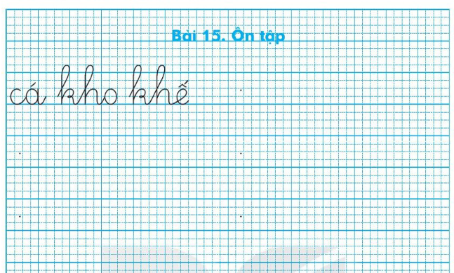

Slide 14
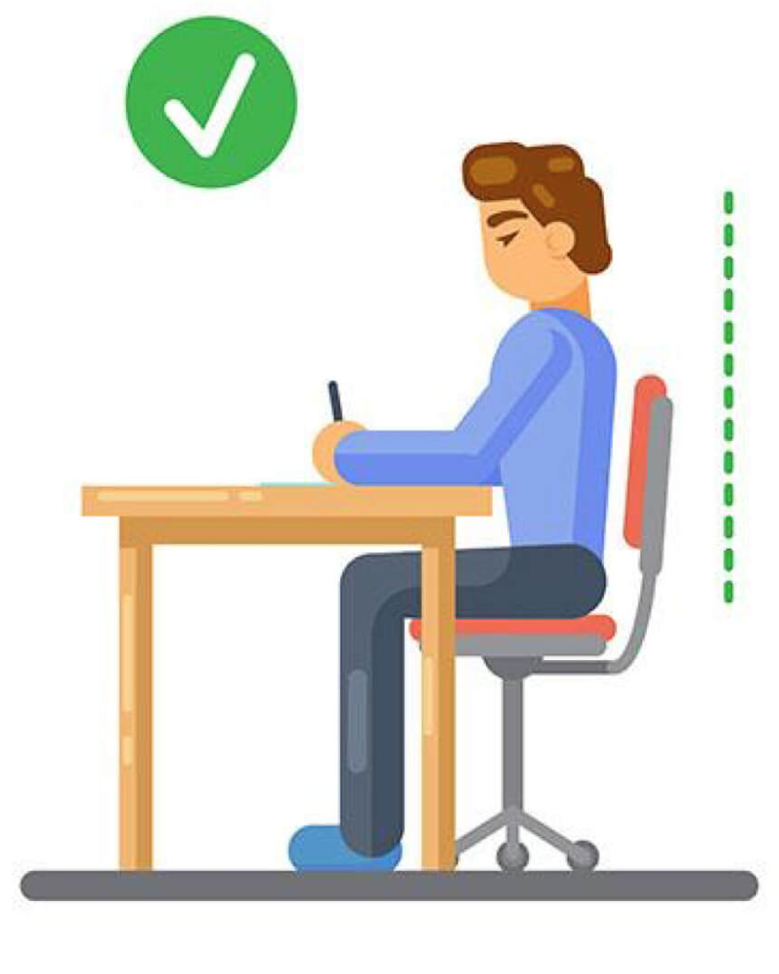

Slide 15
Thư Giãn

Slide 16
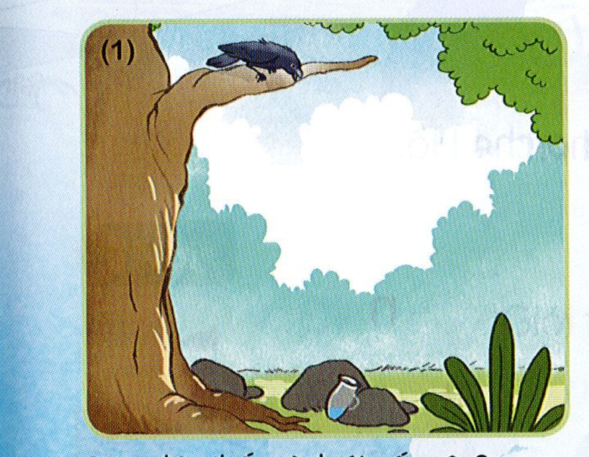



Con quạ thông minh

Slide 17


Slide 18
Con quạ thông minh
Quạ nhìn thấy gì dưới gốc cây?
Quạ có uống được nước trong bình không? Vì sao?
Cuối cùng, quạ có uống được nước trong bình không? Vì sao?
Quạ đã nghĩ ra điều gì?

